Slide 1
Проект
Сайт для кафе

Slide 2
Идея и задачи проекта
Проблема:
Человек тратит определенное количество времени на дорогу в кафе. К тому же тратиться время на ожидание выполнения заказа. В добавок к этому, тратится еще больше времени, если в заведении большая очередь.
Цель:
Экономия времени при ожидании заказа, путем создания сайта для предварительного заказа, во время поездки.

Slide 3
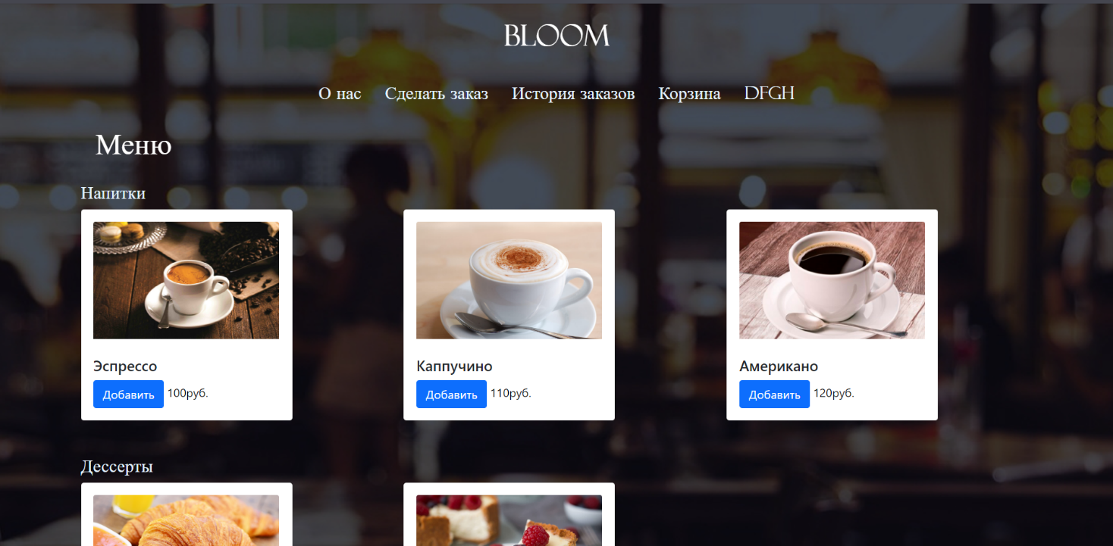
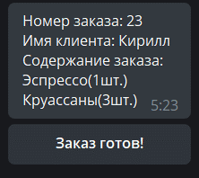
Структура Проекта
Сайт для клиентов
Телеграм бот для сотрудников кафе

Slide 4
Использованные библиотеки
Flask
Aiogram
Sqalchemy
Werkzeug
Flask-wtf
Wtforms
Flask-login

Slide 5
Заключение
Считаю, что я на отлично справился с данным проектом, что смог реализовать все задуманные идеи. Но есть возможность идти дальше и развивать проект.

